Slide 1
Конкурс «ЛОГОКРОСС»
Кроссворд по теме «ОВОЩИ»
Составили:
Клепикова Наталия Викторовна
Ленцова Марина Викторовна
Шестакова Ольга Львовна
г Ярославль, МДОУ «Детский сад №221»

Slide 2
Цель: совершенствование фонематических представлений (последовательного и количественного анализа слов) через разгадывание логокроссворда по теме «Овощи».
Задачи:
закрепить умение определять количество и последовательность звуков в слове (гласных, согласных твердых и согласных мягких);
актуализировать словарный запас по теме «Овощи»;
развивать чувство рифмы;
совершенствовать навык чтения;
совершенствовать навык работы в группе.

Slide 3
Данная игра предлагает детям отгадывать загадку-рифму и подобрать к слову-отгадке звуковую схему.
Правила игры:
Прочитайте загадку.
Отгадайте её.
Откройте картинку-отгадку.
Посмотрите на кроссворд и подберите к этому слову–отгадке звуковую схему. Тогда вы узнаете на грядке под каким номером растет этот овощ.
Прочитайте название.
Когда отгадаете все слова, то узнаете, где растут овощи.

Slide 4
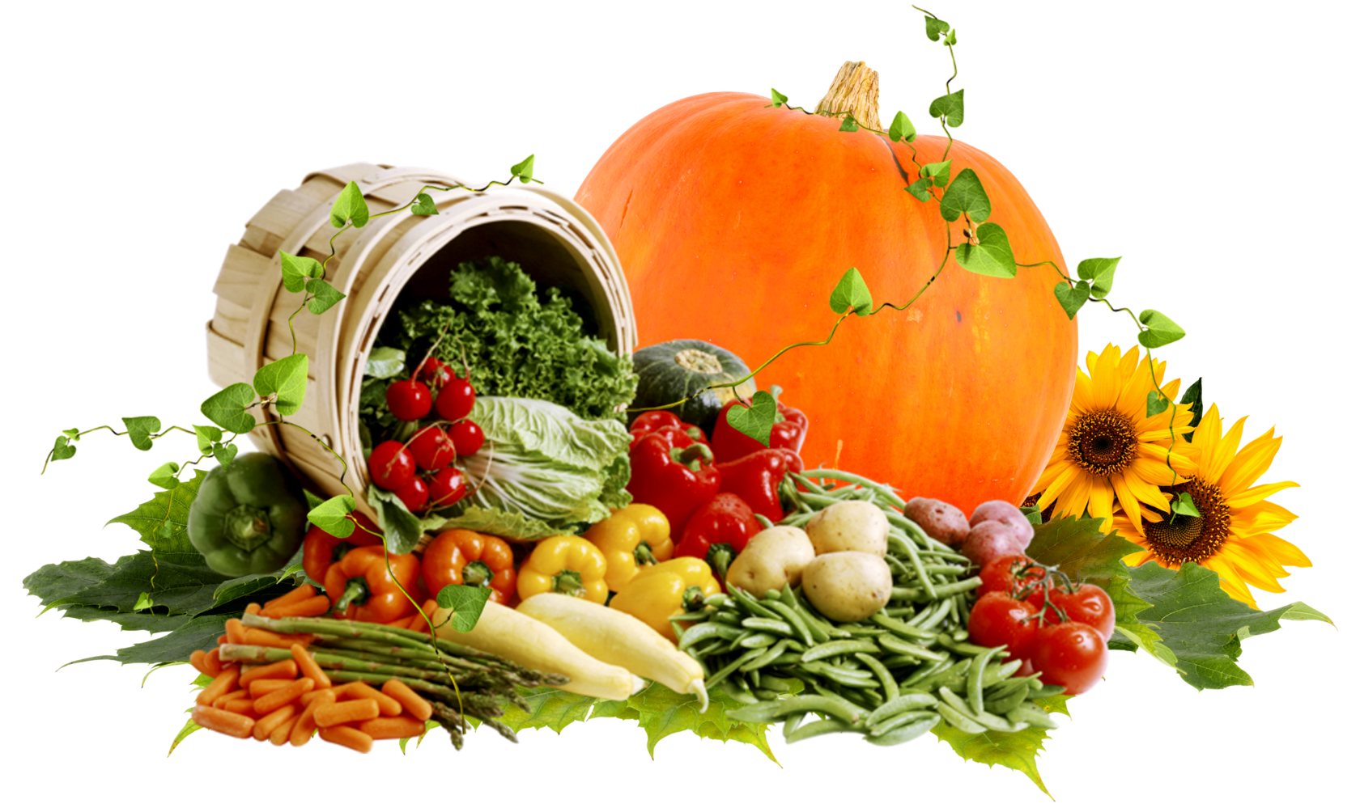
Что растет на грядке?
Отгадайте-ка, ребятки!
Они спасут от всех болезней,
Нет вкусней их и полезней!

Slide 5
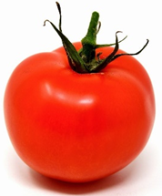
6
5
4
3
Он на солнце греет бок,
Дарит нам томатный сок.
Любят люди с давних пор
Красный спелый…
2
1

Slide 6
6
5
4
3
Он на солнце греет бок,
Дарит нам томатный сок.
Любят люди с давних пор
Красный спелый…
2
1
П
О
М
И
Д
О
Р

Slide 7
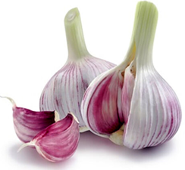
6
5
4
3
Чем-то он на лук похож И для каждого пригож. Запасу его я впрок – Столь полезный нам…
2
1
П
О
М
И
Д
О
Р

Slide 8
6
5
4
3
Чем-то он на лук похож И для каждого пригож. Запасу его я впрок – Столь полезный нам…
2
Ч
Е
С
Н
О
К
1
П
О
М
И
Д
О
Р
П

Slide 9
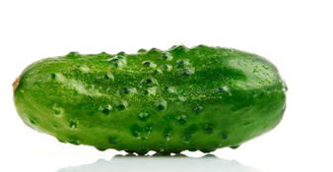
6
5
4
3
Вот так овощ-озорник, Спрятался от нас в парник! Вырос длинным, молодец! Что за овощ?..
2
Ч
Е
С
Н
О
К
1
П
О
М
И
Д
О
Р
П

Slide 10
6
5
О
Г
У
Р
Е
Ц
4
3
Вот так овощ-озорник, Спрятался от нас в парник! Вырос длинным, молодец! Что за овощ?..
2
Ч
Е
С
Н
О
К
1
П
О
М
И
Д
О
Р
П

Slide 11
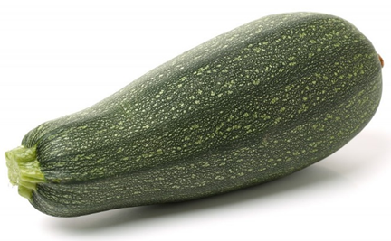
6
5
О
Г
У
Р
Е
Ц
4
3
Он похож на огурец И такой же молодец! Греет солнцем свой бочок Сочный, вкусный...
2
Ч
Е
С
Н
О
К
1
П
О
М
И
Д
О
Р
П

Slide 12
6
5
О
Г
У
Р
Е
Ц
4
К
А
Б
А
Ч
О
К
3
Он похож на огурец И такой же молодец! Греет солнцем свой бочок Сочный, вкусный...
2
Ч
Е
С
Н
О
К
1
П
О
М
И
Д
О
Р
П

Slide 13
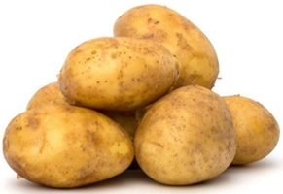
6
5
О
Г
У
Р
Е
Ц
4
К
А
Б
А
Ч
О
К
3
Кругла, рассыпчата, бела, На стол она с полей пришла, Ты подсоли ее немножко, Ведь, правда, вкусная … ?
2
Ч
Е
С
Н
О
К
1
П
О
М
И
Д
О
Р
П

Slide 14
6
К
А
Р
Т
О
Ш
К
А
5
О
Г
У
Р
Е
Ц
4
К
А
Б
А
Ч
О
К
3
Кругла, рассыпчата, бела, На стол она с полей пришла, Ты подсоли ее немножко, Ведь, правда, вкусная … ?
2
Ч
Е
С
Н
О
К
1
П
О
М
И
Д
О
Р
П

Slide 15
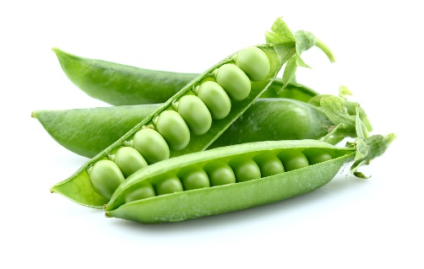
6
К
А
Р
Т
О
Ш
К
А
5
О
Г
У
Р
Е
Ц
4
К
А
Б
А
Ч
О
К
3
Вот стручок – огромный дом, Поселились братцы в нём. Каждый братец – скоморох, А стручок этот – ...
2
Ч
Е
С
Н
О
К
1
П
О
М
И
Д
О
Р
П

Slide 16
6
К
А
Р
Т
О
Ш
К
А
5
О
Г
У
Р
Е
Ц
4
К
А
Б
А
Ч
О
К
3
Г
О
Р
О
Х
Вот стручок – огромный дом, Поселились братцы в нём. Каждый братец – скоморох, А стручок этот – ...
2
Ч
Е
С
Н
О
К
1
П
О
М
И
Д
О
Р
П

Slide 17
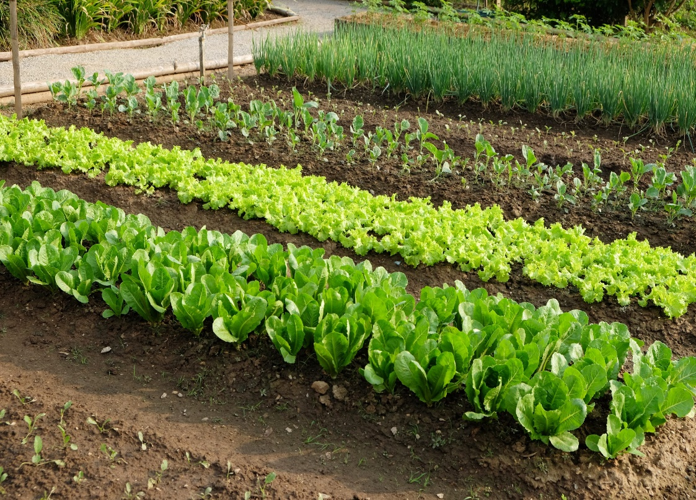
О
6
К
А
Р
Т
Ш
К
А
М
Г
О
5
О
У
Р
Е
Ц
Л
О
4
К
А
Б
А
Ч
К
О
Р
Д
3
Г
О
О
Х
Е
Н
О
2
Ч
Е
С
К
Ц
Д
!
1
П
О
М
И
О
Р
П

